Slide 1
SVET DRONOV
Komponenty drona: Palubný ovládač letu

Slide 2
Palubný ovládač letu
Kapacita výpočtovej techniky UAV sa riadila pokrokom v oblasti výpočtovej techniky, počínajúc analógovým ovládaním, ktoré prešlo k mikrokontrolérom, potom jednochipovým systémom SOC (SOC) a jednodoskovým počítačom (SBC).

Slide 3
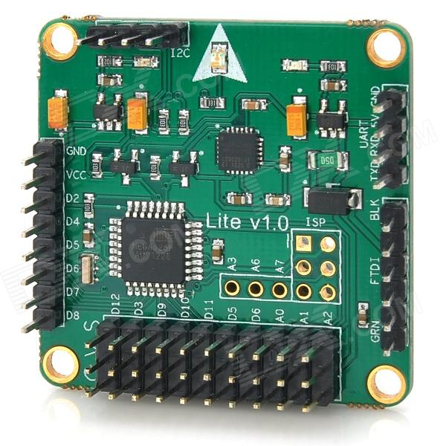
Palubný ovládač letu
Systémový hardware pre malé UAV sa často nazýva Letový ovládač (FC), Palubný ovládač letu (FCB) alebo Autopilot.

Slide 4
Palubný ovládač letu
Riadenie letu je jedným zo základných systémov a je podobný leteckej doprave s lietadlom: dynamika leteckého letu, ovládanie a automatizácia.

Slide 5
Palubný ovládač letu
Automatický let zahŕňa viaceré úrovne priority.
Niektoré UAV môžu riadiť let s rôznou simuláciou letov, napríklad s návrhmi VTOL.

Slide 6
?
VÝBORNE!
Teraz môžete prejsť na ďalšiu tému...
Komponenty drona: Letový zásobník (Softvér Autopilota) !

